Slide 1
3-мавзу: Ғўзани ташқи муҳит шароитларига бўлган талаби
РЕЖА:
1. Ғўзанинг иссикликка ва ёруғликка бўлган талаби.
2. Ғўзанинг сувга ва озуқага бўлган талаби.
3. Ғўзанинг тупроққа бўлган талаби.

Slide 2

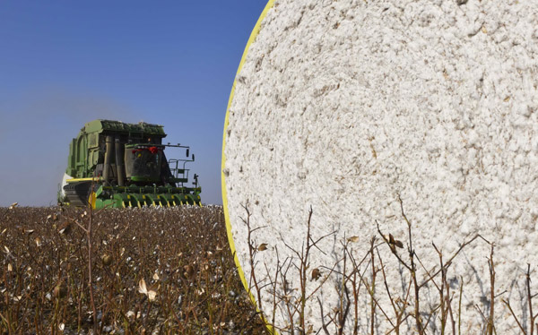
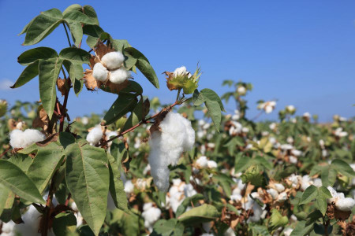

Иссиқликка бўлган талаби
Маълумки, ғўза ер шарида йил давомида мутлоқо совўқ бўлмайдиган, йилнинг энг салқин ойларида хам хаво харорати 18 дан пастга тушмайдиган тропик минтақадан келиб чиққан ўсимликдир.
Ғўзанинг нормал ўсиши ва ривожланиши учун, чигитнинг униб чиқишини хам қўшганда, энг қулай харорат 25-30 даража хисобланади 25 даражадан паст хароратда ғўзанинг ривожланиши сустлашади. Харорат пасайганда ғўза ривожланишига салбий таъсир қилади ва бу яққол сезилади. Харорат 17 даражага тушганда эса ўсимликнинг ривожланиши хаддан ташқари секинлашиб кетади.

Slide 3
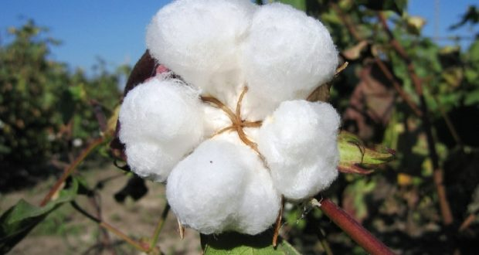
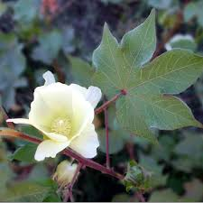
Минимал харорат ёки шунга яқин харорат узоқроқ давом этса, ғўза касаллана бошлайди. Харорат паст, лекин 0 даражадан юқори бўлганда, ўсимлик ўсишдан ва ривожланишдан тўхтайди, бир неча кун ичида баргини тўкиб, тиним холатга ўтади. 0 даражадан паст хароратда ғўзани совуқ уради. Совуқ уруши ғўзанинг ёшига қараб турлича бўлади. Масалан, эндигина кўринган майсалар хатто эрталабки қисқа муддатли 1-2 даражали совуқдан, етук ғўзалар эса кузда 3-5 даражали совуқдан зарарланади.

Slide 4
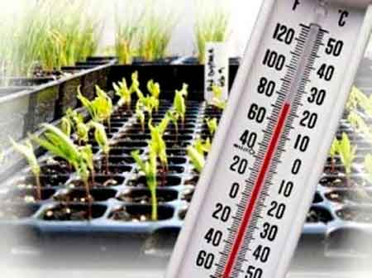
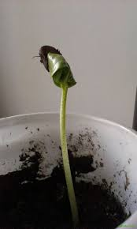
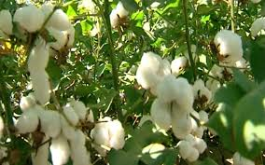
Фойдали харорат хақида тушунча.
Закавказьеда махсус ўтказилган тажрибалардан шу нарса аниқландики, ғўзанинг хар хил ривожланиш фазасида унинг хароратга талаби бир хилда эмас. Ғўза бир ривожланиш фазадан иккинчи ривожланиш фазага ўтиши учун маълум даражада, яъни ўртача суткалик температурадан паст бўлмаган миқдорда иссиқлик талаб қилади. Яна шу нарса аниқландики, хар хил ғўза навларида битта ривожланиш фазасининг ўтиши учун харорат турлича бўлиши керак.

Slide 5

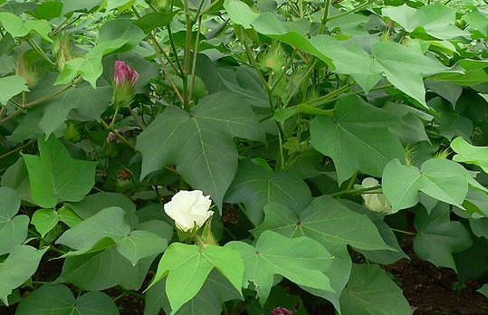

Ғўзанинг ёруғликка талаби
Ғўза фақат офтоб тушиб турадиган ёруғ жойлардагина яхши ривожланади. Ғўзанинг барг сатхи (пластинкаси) кун бўйи қуёшга қараб ўз холатини ўзгартиради кечқурун-қуёш ботиши билан барглар пастга эгилиб олади. Ғўзанинг эндигина униб чиққан уруғпалласида хам бутун кун бўйи худди юқоридаги ходиса кузатилади.
Ёруғлик етишмай қолганда, масалан, дарахт соясида ёки осмонни қалин булут қоплаганда ғўза суст ривожланади, мева тугиш даври бошлаганда ёруғлик етишмаса, ғўзада кўплаб шона ва тугунчалари тўкилади. Ғўза фақат дарахт соясидангина қийналмайди, у ёруғлик етишмаслигидан эзилади. Шу муносабат билан ўсимликнинг илдизи хамда дарахт фаолияти биргалашиб тупроқдаги озиқ моддалари ва намлигини камайтиришга сабаб бўлади.

Slide 6

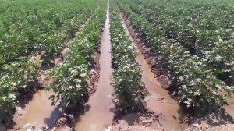
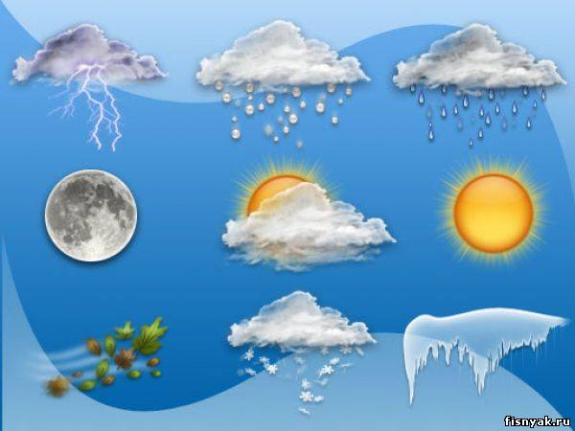
Ғўзанинг сувга бўлган талаби
Ғўза қурғоқчиликка чидамли бўлишидан ва илдиз системасининг кучли ўсиб, тупроқ ичига анча чуқур кириб боришидан қатъи назар у сув билан етарли миқдорда таъминлангандагина яхши ўсиб ривожланади хам серкўсак хосил шохлар чиқади, яъни мул хосил тўплайди.
Ўрта Осиёнинг турли шароитида ўсаётган хар хил ғўза навларида транспирация коэффициенти бутун ўсув даврида ўртача 600-700 га тен. Бу рақам асосан ўсимликнинг ўсиш шароитига қараб кўпинча 400 билан 800 орасида ўзгариб туради, баъзан 1000 га, хатто 1400-1600 га етиши хам мумкин. Ўсимликнинг ўсиш шароитиги қанча яхши бўлса, трансипирация коэффициенти хам шунча кичик бўлади , демак, ўсимлик сувдан шунчалик тежаб фойдаланади. Бу ғўзани суғоришда (суви танқис бўлган холларда) айниқса мухимдир.

Slide 7
Қўлланган агротехника даражасининг ғўза хосилига ва транспирация коэффициентига таъсири (СоюзНИХИ) нинг Оққовоқ тажриба станцияси маълумотлари бўйича С.Н.Рижов хисоблаб чиққан
Йиллар | Пахта майдо-ни,га | Хайд-аш чу- қурли-ги,см | Хар гектарга солинган ўғит (соф модда хисобида) |  |  | Ўртача суғо- Риш сони | Пахта хосили ц/га | Умум-ан қуруқ масса хосили ц/га | Тран-спира-ция коэф-фицен-ти
 |  |  | N | Р | К
1926 | 33,8 | 11 | 30 | 16 | 16 | 4,4 | 11,0 | 27,5 | 1651
1928 | 10,5 | 13 | 26 | 21 | 9 | 5,0 | 14,9 | 37,2 | 1278
1930 | 12,5 | 15 | 5 | 2 | 1 | 5,0 | 15,7 | 39,2 | 1252
1932 | 71,4 | 18 | 39 | 27 | 15 | 5,8 | 15,3 | 38,2 | 1404
1935 | 50,3 | 20 | 55 | 55 | 1 | 7,7 | 21,5 | 53,7 | 947
1936 | 48,4 | 41 | 159 | 164 | 20 | 9,0 | 37,5 | 81,4 | 736
1937 | 33,0 | 24 | 229 | 250 | 67 | 9,1 | 40,2 | 90,4 | 723
1938 | 35,4 | 26 | 119 | 176 | 63 | 8,8 | 39,2 | 88,6 | 694
1939 | 37,0 | 28 | 151 | 180 | 69 | 8,4 | 43,6 |  | 6,2
1940 | 36,7 | 28 | 160 | 166 | 75 | 8,1 | 44,6 | 1 | 620

Slide 8
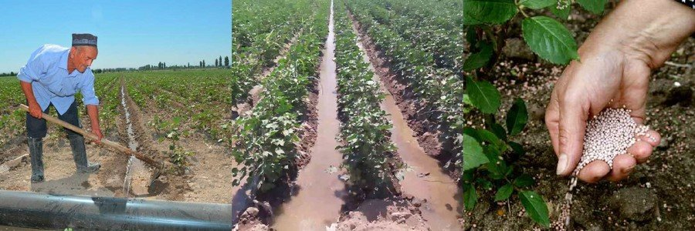
Ғўза гуллаш даврида унинг абсолют сув сарфи юқори даражага кўтарилади, чунки бу даврда ўсимлик кучли ўсиб, унда жуда катта буғлатиш сатхи вужудга келади. Бундан ташқари гуллаш даврида ғўза атрофидаги мухит ховосининг харорат ва қуруқлиги юқори даражага етади.
Ўрта Осиёнинг суғориладиган дехқончилик шароитида (июль август ойларида) ғўзаларнинг транспирация учун сарфлайдиган суткалик максимал сув миқдори гектарига 80-90 м3 га, хатто 100-120 м3 га етади.
Хосил пишиш даврида ғўзанинг сув сарфлаши яна аста-секин камаяди. Бу ғўзанинг хаёт фаолияти, жумладан, ўсиш жараёни сустлашиши, ўсимликларда барглар қисман тўкилиб, айрим кўсаклар пишиб, ғўзанинг умумий сатхи камайиши билан ва бу даврда хаво температураси бироз пасайиб, намлиги сал ошиши билан боғлиқдир.
Ғўзанинг етилиш даврида транспирацияга сарфлайдиган суткалик сув миқдори эса тахминан 5000-600 м3 ни ташкил этади.

Slide 9
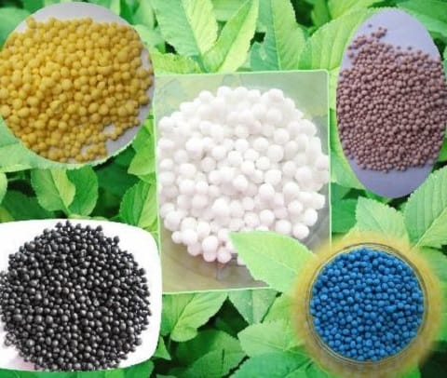
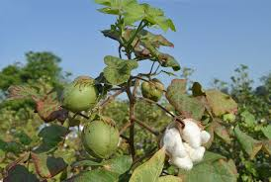
Ғўзанинг озиқ моддаларга бўлган талаби
С.А.Кудриннинг СоюзНИХИнинг Оққовоқ тажриба станциясида олган маълумотларига қараганда Ўрта Осиё шароитида ғўзанинг бутун ер усти қисмлари билан бирга, 1 т чигитли пахта етиштириш учун агротехника нуқтаи назаридан мухим бўлган озиқ элементлардан тахминан: 50 кг азот, 10 кг фосфор, 50 кг калий бўлиши керак. Бошқа элеметлардан: ўрта хисобда 50 кг кальций, 10 кг олтингугурт, 10 кг магний ва шунча натрий, 2 кг гача темир, 200 г гача бор, 50 г дан камроқ мис. Б.В.Рогальский маълумоти бўйича 1,5 кг атрофида хлор бўлиши керак.

Slide 10
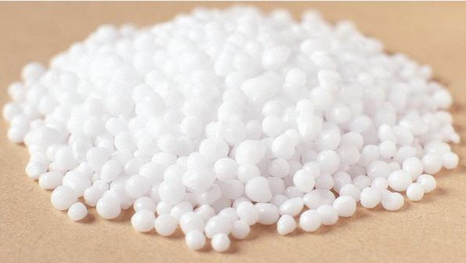
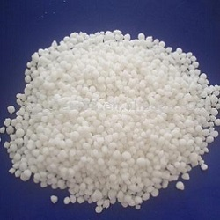
Аммиакли селитра
Аммиакли селитра ўсимликлар томонидан яхши ўзлаштирилади ва турли тупроқда турли нав ўсимликларнинг ўсиши, ривожланиши ва ҳосилдорлигига тез таъсир кўрсатади. Усимлнк томонидан биринчи Гшли 90-100 фоиз қўлланилади. Аммиакли селитра барча нав ўсимликларга турли усулларда солинади. Яхшиси уни баҳорда экиш олдидан ҳамда қўшимча равишда солиш зарур.
Мочевина энг тўйинган қаттиқ азотли ўғитдир. У тупроққа солингандан сўнг қисқа муддатда бактериялар фаолияти натижасида карбонат ангидрид аммонийга айланади. Қарбоиат ангидрид аммоний эса тезда нитрат шаклига ўтиб, ўсимлик томонидан ўзлаштирилади

Slide 11
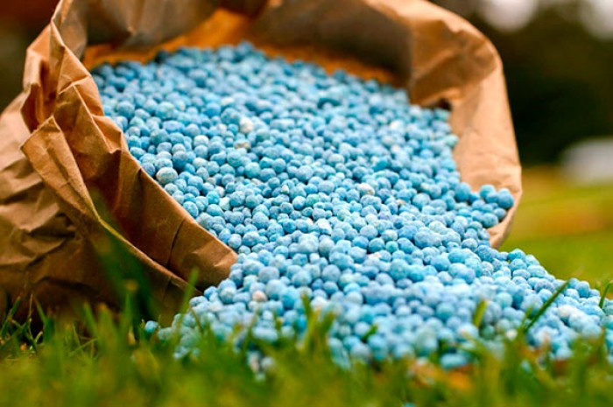
Фосфорли ўғитлар
Фосфор ўсимликлар ҳаётида ката рол ўйнайди. У ўсимликда катакли ядро бўлиниш жараёнида ва янги органлар ҳосил бўлишида қатнашувчи мураккаб оқсиллар таркибига кириб, крахмал, шакар ва ёғларнинг йигилишига ёрдам беради. Фосфорнинг тақчиллигида, айниқса, бошланғич даврда ўсимликнинг илдиз тизими кучсиз ривожланади. Ўсимликнинг ўсиши ва ривожланиши тўхтайди. Баргларда қизил ва бинафша доглар пайдо бўлади, секин-аста қурийди ва тўкилади. Ўсимликларнинг ҳосилдорлиги пасаяди, кўриниши дағаллашади.

Slide 12
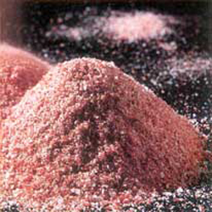
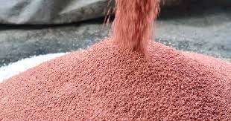
Калийли ўғитлар.
Калий цитоплазма хусусиятларига, оқсил ва углеводларнинг ҳосил бўлиши ва айланишнга таъсир кўрсатади. У ўсимликнинг тез ўсишига, ўсимликда озиқ моддалар ҳаракатига, совуқ ва замбуруғли касалликлар ва бошқа ёқимсиз шароитларга чидамлиликнинг ошишига ёрдам беради. Калий тақчиллигида ўсимликнинг ўсиши секинлашади, илдиз тизими ёмон шаклланади, пояллар бўғини калталашади, барглар хира кўк-яшил рангда бўлади, барг пластинкаларида, асосан томирлар орасида, хлоротик доғлар пайдо бўлади.

Slide 13
Ғўзанинг ер усти ўсув қисмини хосил қилиш ва 1 т пахта олиш учун зарур бўлган азот, фосфор ва калий миқдори, кг
Ғўзанинг ер усти қисмига нисбатан умумий хосилнинг қўйидаги қисмини пахта ташкил этганда,% | N | Р₂О₅ | К₂О
48-57 | 28-38 | 10-13 | 28-33
42-47 | 32-46 | 12-16 | 32-48
35-42 | 43-61 | 12-17 | 48-57
26-33 | 59-61 | 17-20 | 55-81

Slide 14
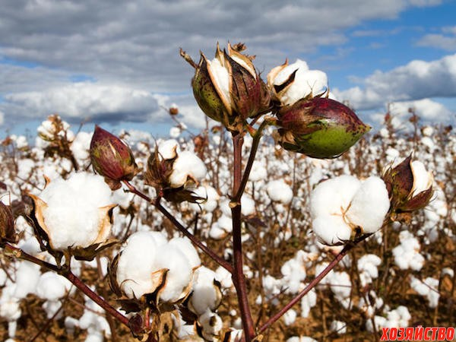
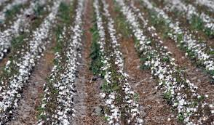
Ғўзанинг ривожланиш фазалари ва даврларида озиқ моддаларнингетарли миқдорда бўлиши ўсимлик танаси хамда унинг айрим органлари тузилиши учунгина эмас ,балки ғўзанинг нормал ўсиши ва ривожланишини белгилайдиган физиологик функцияларни бажариш учун хам зарурдир.Ғўзанинг хар хил ривожланиш даврида азот,фосфор ва калий каби мухим озиқ моддаларнинг кам ёки керагидан ортиқча бўлиши ўсимликнинг ривожланишига,оқибат натижада ундан олинадиган пахта хосилига турлича таъсир этади.
Ривожланишнинг дастлабки даврида ғўзага фосфорнинг етишмай қолиши ўсимлик илдиз системасининг ривожланишини секинлаштиради, унинг репродуктив фазага ўтишини кечиктиради

Slide 15
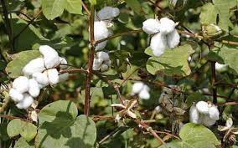
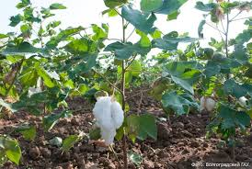
Ғўзанинг ўзининг биологик хусусиятига кўра тез ўсиб, азот, фосфор ва калийни кўп миқдорда талаб қиладиган ўсимлик. Шоналаш ва гуллаш фазасида тупроқда азотнинг керагидан ортиқча бўлиши ўсимликнинг ғовлаб кетишига, кўсакларнинг кеч етилишига ва унинг очилиш суръатини секинлаштиришга олиб келади. Аксинча, бу даврда азотнинг камчил бўлиши эса ўсимликнинг заиф ўсиб, хосил шохлари кам бўлишига, бинобарин, кўсакларнинг камайишига ва майда бўлиб қолишига сабаб бўлади.

Slide 16
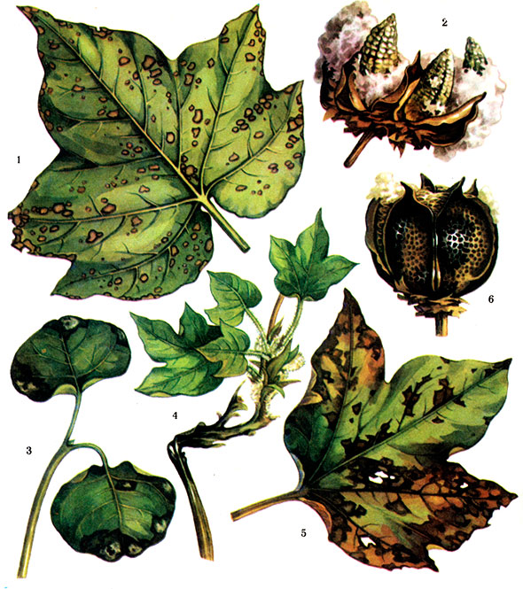
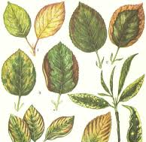
Ўсимликнинг озиқланишида қандайдир модданинг етишмай ёки керагидан ортиқча бўлиши ғўзадаги физиологик жараённинг нормал кечишини бузади хамда унда ички, шунингдек, кузга кўринадиган баъзи бир ташқи морфологик ўзгаришлар вужудга келишига сабаб бўлади. Масалан, азоткамчил бўлганда ўсимликнинг ўсиши ва ривожланишига ёмонлашади, барглари майдалашади, барг туси нормал яшил рангдан сарғиш яшил рангга киради. Аксинча, азот керагидан ортиқча бўлганда ўсимлик ғовлаб кетиб, барглари тўқ яшил тусга киради. Агар тупроқда фосфор моддаси етишмаса, ўсимлик паст бўйли бўлиб ўсади, барглари майдалашади, баъзан бу баргларда қизғиш томирлар пайдо бўлади. Калий етишмаганда эса ғўза баргида қўнғир доғлар пайдо бўлади, шундан кейин бу барг шаполоқлари химирилиб, аста-секин қурийди ва тушиб кетади. Баъзан баргнинг яшил қисми билан оқиш қисми навбатма-навбат жойлашиб, барг чипор тусга киради.
.

Slide 17
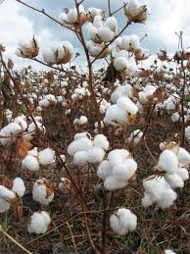
Суғориладиган дехқончилик шароитида ғўза шағал ёки қум қатлами бирмунча юзароқ жойлашган ерларда хам яхши ўсаверади, лекин буларда озиқ моддалар етарли миқдорда бўлса бас.
Хайдалма қатлами қалин, унга ўсимлик илдизлари бемалол кира оладиган ва шу қатламда озиқ моддалар етарли миқдорда бўлган жойларда ғўза яхши ўсади ва тупроқ ичига чуқур тараладиган илдиз масса хосил қилади. Ўрта Осиёда жуда қадимдан суғориб келинаётган бўз тупроқли ерлар ана шу хилдаги ерлардан хисобланиб, чунки бу ерлар азотдан бошқа барча озиқ моддалар билан яхши таъминланган.

Slide 18
Хар хил даражада шўрланган тупроқнинг пахта хосили миқдорига ва сифатига таъсири.
Ғўзанинг шўр тупроқ таъсиридан озор чекканлик даражаси | 15/Х да ғўза тупининг бўйи,см | Пахта хосили га,ц % |  | Толанинг узунлиги, мм | Толанинг пишиқ-лиги,г
Қаттиқ қийналган | 20-30 | 0,9 | 5,8 | 28,0 | 3,42
Қийналган | 30-40 | 3,7 | 24,0 | 28,8 | 3,40
Камроқ қийналган | 40-50 | 8,6 | 55,8 | 30,5 | 3,79
Ўртача ривожланган | 60-70 га ундан кўпроқ | 15,4 | 100,0 | 31,9 | 4,27

Slide 19
Эътиборингиз учун рахмат

